Slide 1
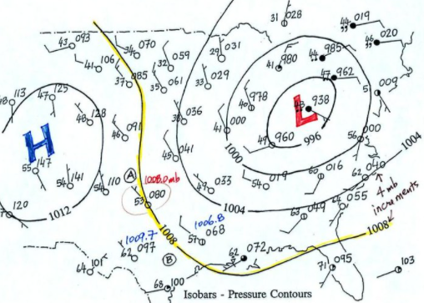
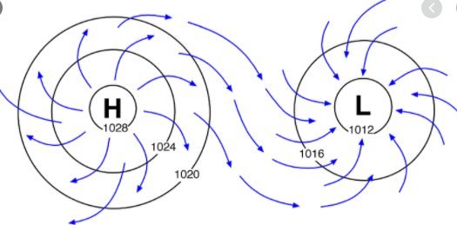
أنظمة الضغط الجوي

Slide 2
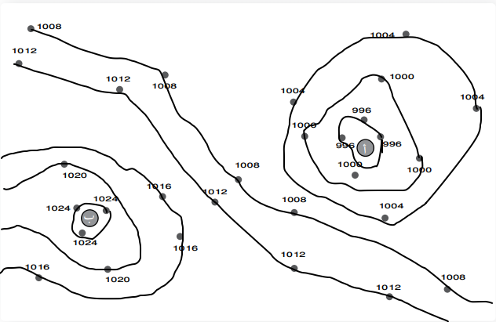
نشاط ص17/ أنظمة الضغظ الجوي
خطوط تساوي الضغط الجوي
L
H

Slide 3
أنظمة الضغط الجوي
المرتفع الجوي
المخفض الجوي

Slide 4
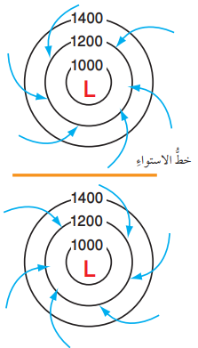
المنخفض الجوي
ما المنخفض الجوي؟

Slide 5
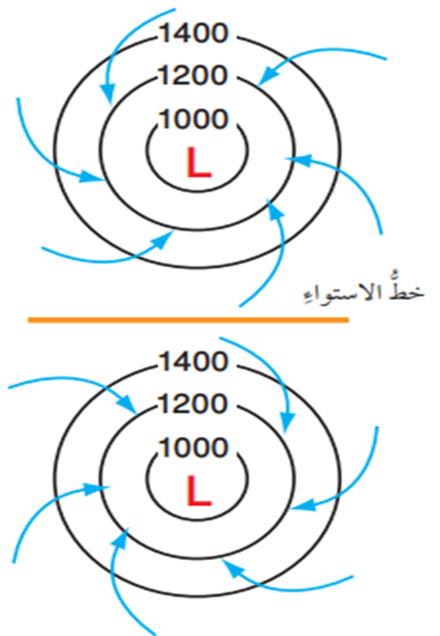
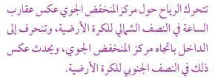
بماذا يرمز للمنخفض الجوي؟
كيف تتحرك الرياح حول مركز المنخفض الجوي؟

Slide 6
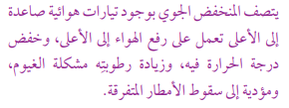
ما حالة الطقس المتوقعة المصاحبة للمنخفض الجوي؟
تنبأ: ما سبب حركة الرياح من الخارج للداخل نحو مركز المنخفض الجوي.
تنتقل الرياح من منطقة الضغط المرتفع نحو منطقة الضغط المنخفض بفعل قوة تحدر الضغط، ً وبذلك تتحرك الرياح نحو مركز المنخفض الجوي؛ لأنه الأقل ضغطًا.

Slide 7
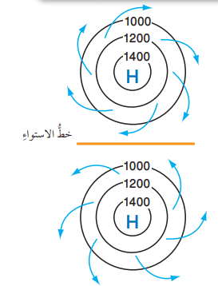
المرتفع الجوي
ما قيمة الضغط الجوي في مركز المرتفع الجوي؟
1400
هل تتشابة قيم الضغط الجوي بين المنخفض الجوي والمرتفع الجوي عند الانتقال من المركز الى الخارج؟
لا

Slide 8
المرتفع الجوي
ما المرتفع الجوي؟
المنطقة التي تكون قيم الضغط الجوي في مركزها أكبر من قيم الضغط الجوي في المناطق المجاورة لها.

Slide 9
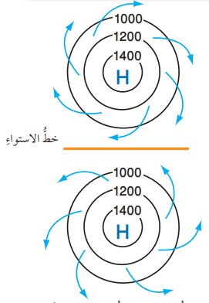
بماذا يرمز للمرتفع الجوي؟
كيف تتحرك الرياح حول مركز المرتفع الجوي؟

Slide 10
ما حالة الطقس المتوقعة المصاحبة للمرتفع الجوي؟
هل تتحرك الرياح حول مركز المرتفع الجوي مع عقارب الساعة أم عكسها في النصف الشمالي للكرة الأرضية؟
تتحرك الرياح في مركز المرتفع الجوي مع عقارب الساعة في النصف الشمالي للكرة الأرضية.

Slide 11
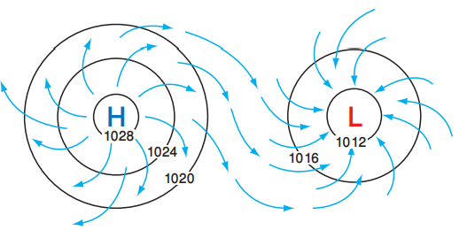
أنظمة الضغط الجوي على خرائط الطقس
كيف تتحرك الرياح بين منطقتي المرتفع والمنخفض الجوي؟
تتحرك الرياح من منطقة المرتفع الجوي إلى منطقة المنخفض الجوي وترتفع إلى الأعلى في مركز المنخفض الجوي لتعود وتهبط في مركز المرتفع الجوي.

Slide 12
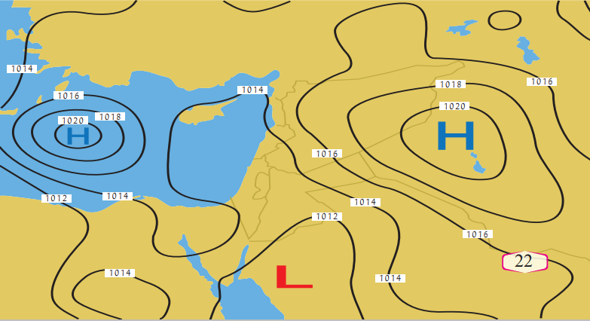
خريطة الطقس
أبين:ما عدد المنخفضات والمرتفعات الجوية الظاهرة في خريطة الطقس؟
المنخفض الجوي عدد 1
المرتفع الجوي عدد 2

Slide 13
ما أكبر قيمة للضغط الجوي في الشكل؟
1020
ما أقل قيمة للضغط الجوي في الشكل؟
1012
فوق البحر الأحمر
أين يتمركز المنخفض الجوي؟

Slide 14
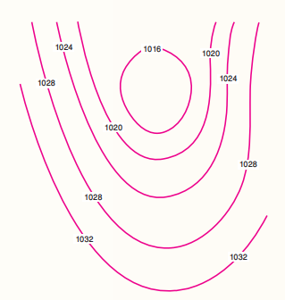
مراجعة الدرس / 21
س1: عندما تتعرض المملكة لمرتفع جوي لعدة أيام تتشكل تيارات هوائية هابطة؛ تعمل على رفع درجات الحرارة، وتمنع تشكل الغيوم؛ فتكون السماء صافية.
س2: أ) خطوط تساوي الضغط الجوي.
ب) منخفض جوي.
ج) حرف L باللون الأحمر.
د) نرسم أسهم من الخارج للداخل عكس عقارب الساعة.
L

